Slide 2
UNA CONCIENCIA CONJUNTA POR EL BIEN COMÚN
Luis Arturo Penagos Londoño
Consultor Ontológico

Slide 3
¿Cómo humanizar la energía para generar mayor desarrollo en nuestro país?

Slide 4
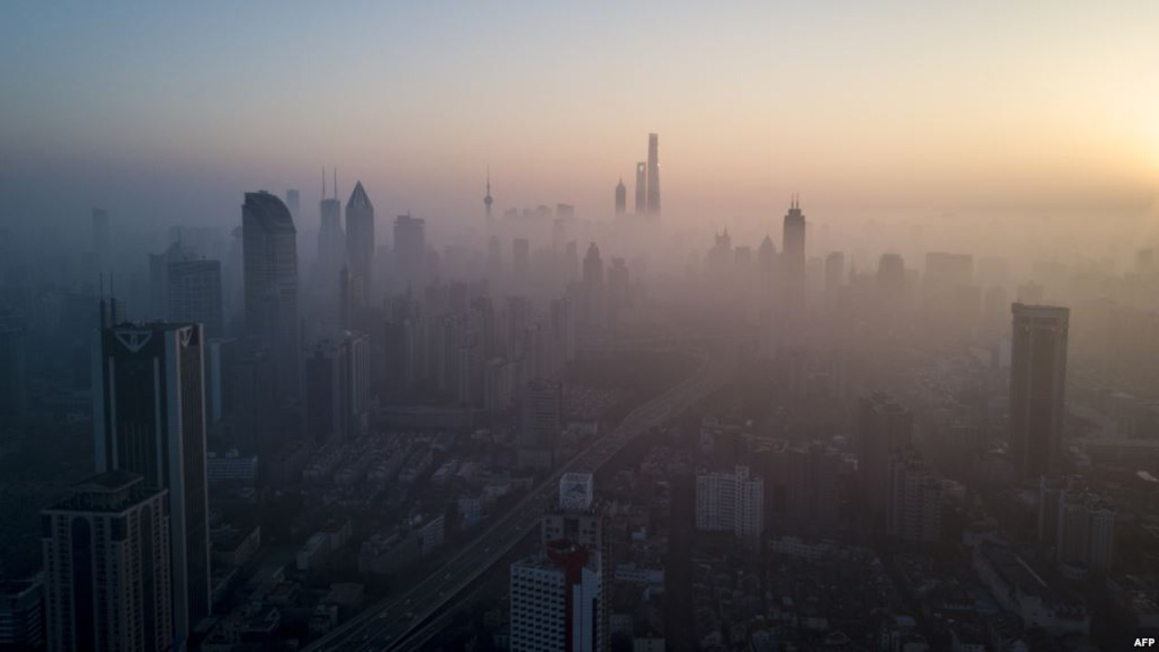
CONTEXTO
Volátil
Incierto
Complejo
Ambiguo

Slide 5
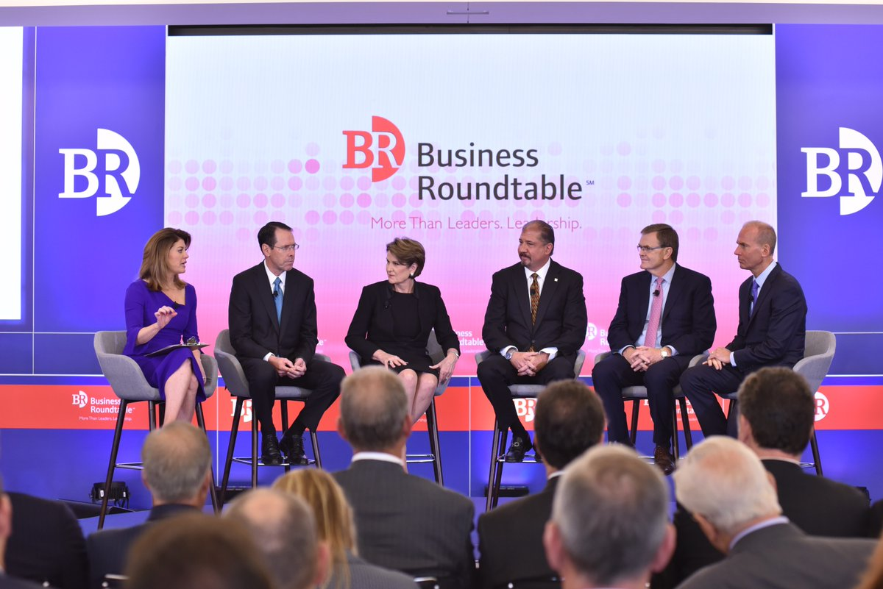
CAMBIO DE PARADIGMA
Declaración de la Business Roundtable organización empresarial norteamericana que agrupa mas de 200 compañías:
“Cada una de las partes interesadas es esencial y nos comprometemos a crear valor para todas ellas, por el éxito futuro de nuestras compañías, nuestras comunidades y nuestro país”

Slide 6
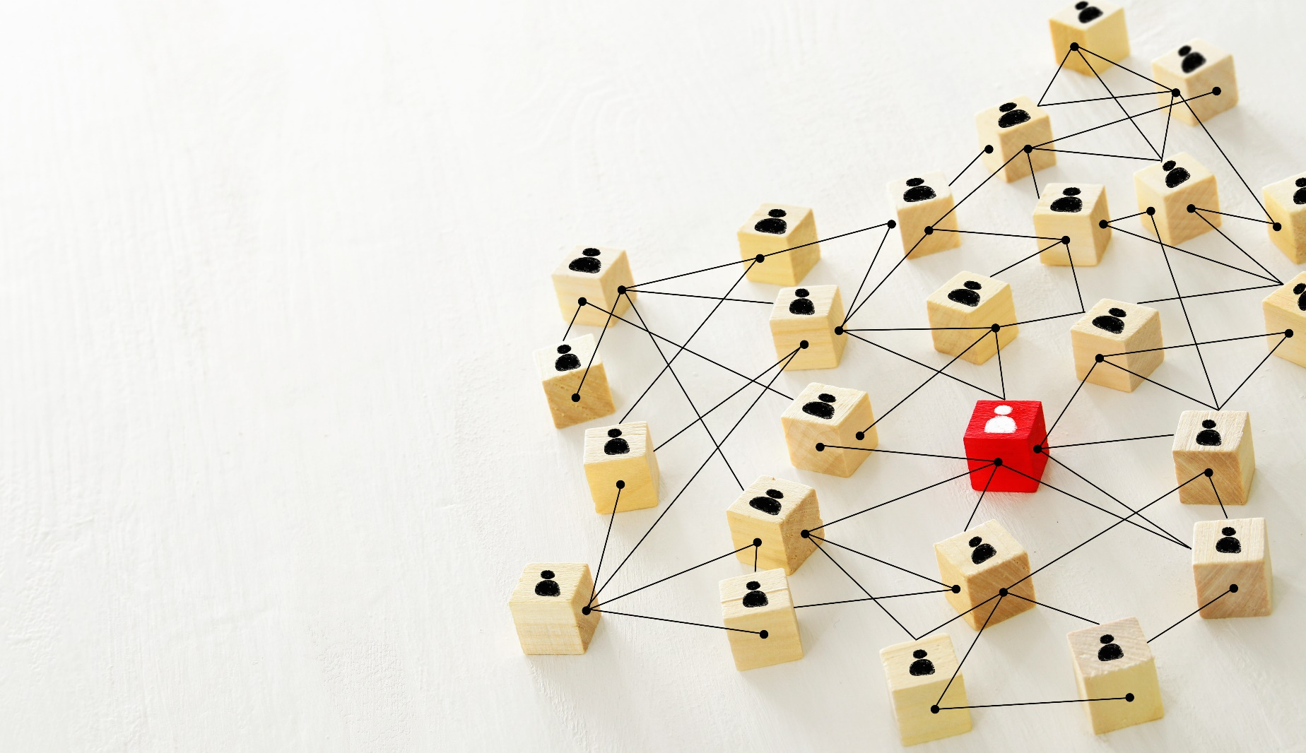
CAPITAL
SOCIAL
Es un conjunto de conexiones activas:
Confianza
Entendimiento Mutuo
Valores corporativos
Que facilitan la coordinación y cooperación que permite alcanzar la metas

Slide 7
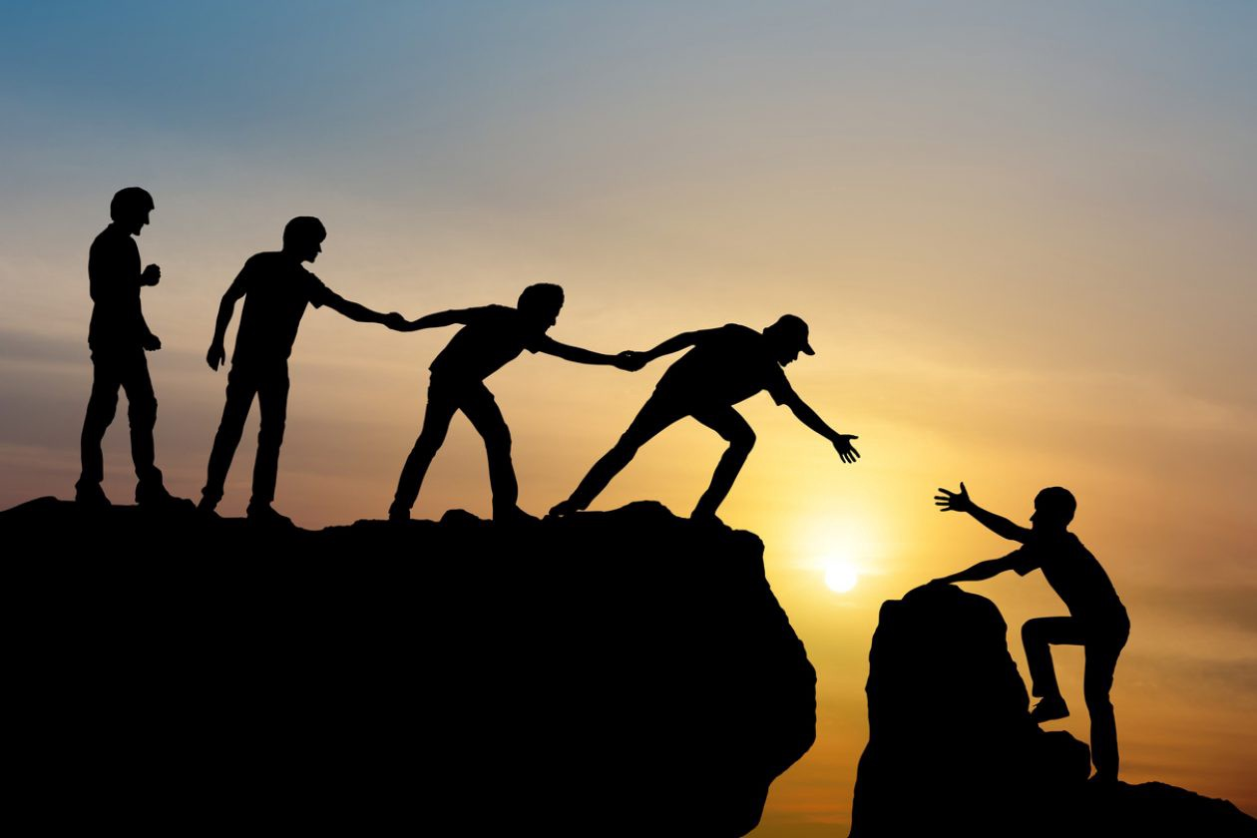
INVERSIÓN Y RETORNO
La inversión en conexiones interpersonales generan colaboración y cooperación que dan a las personas confianza y generan el capital social.
Pero la confianza, las redes de conexión social y el compromiso NO SE CONSTRUYEN O DISEÑAN, solo se pueden PROMOVER.

Slide 8
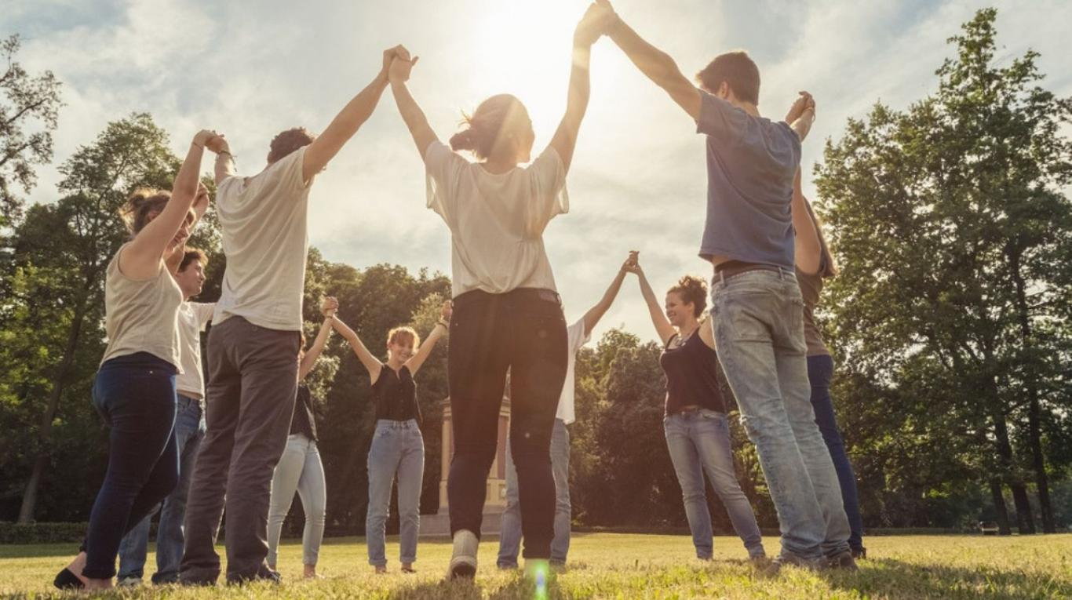
CONFIANZA
La única forma de poder lograrlo correctamente es escuchar y comprender las redes y comunidades que brindarán la fuente y la forma del capital social que sirve en ese contexto en especifico.

Slide 9
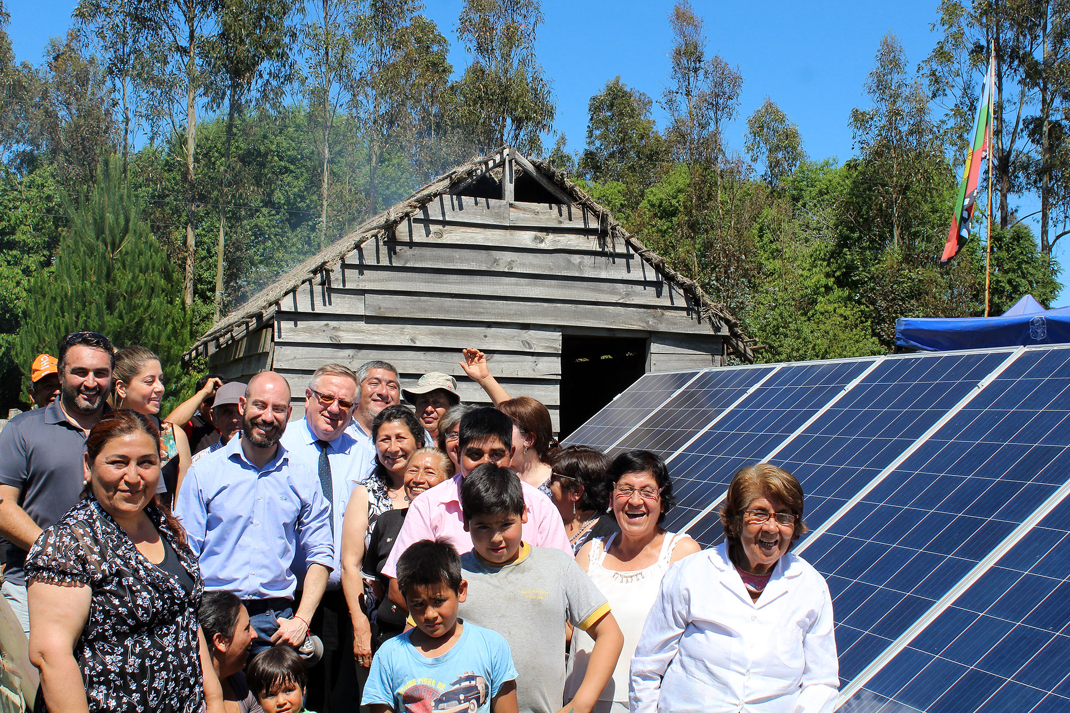
INTERACCIONES
Comunidades
Redes efectivas
El poder del lugar
Narrativas

Slide 10
INTERACCIONES
Comunidades:
Habilidades.
Historias.
Prácticas.
Lenguaje.
Conocimiento.
Redes efectivas:
Seguridad.
Acceso.
Compromiso.
Conocimiento.
El poder del lugar:
Expectativas
Intereses
Signos
Historias
Narrativas:
Valores
Comportamientos
Significados

Slide 11
REINVENTAR EL COMPROMISO CON LAS PARTES
PROMOVER UNA INTENCION COMPARTIDA
VER DESDE LAS ORILLAS DEL SISTEMA

Slide 12
REINVENTAR EL COMPROMISO CON LAS PARTES
PROMOVER UNA INTENCIÓN COMPARTIDA
VER DESDE LAS ORILLAS DEL SISTEMA
Entregar servicios o bienes de valor a sus clientes.
Invertir en sus empleados y compensarlos en forma justa.
Negociar de forma justa y ética con los proveedores.
Apoyar a las comunidades en las que están asentadas las empresas.
Generar rentabilidad de largo plazo para los accionistas.
Escuchar lo que la vida nos dice que hagamos.
Escuchar y dialogar con las partes interesadas en la orillas.
Clarificar la intención y precisar las preguntas claves que guíen nuestra búsqueda.
Convocar un grupo de intereses diversos alrededor de la intención compartida.
Convocar y conformar un grupo de partes interesadas altamente comprometido.
Realizar jornadas de aprendizaje en los lugares de mayor potencial.
Observar, observar y observar: suspender los juicios y conectarse con el asombro y generar conciencia colectiva.

Slide 13
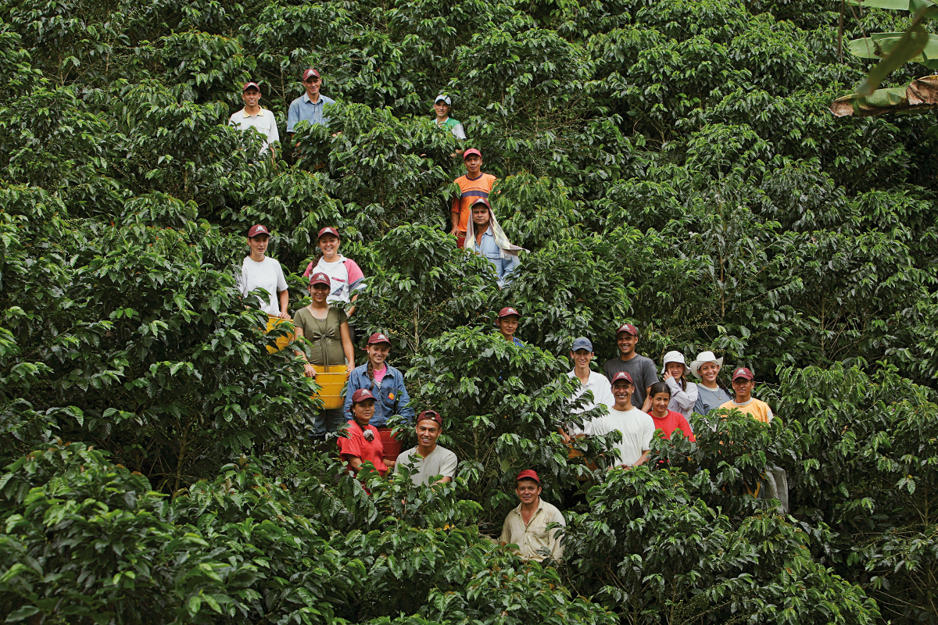
DESARROLLAR NUEVAS COMPETENCIAS
ENTRELAZAR LAS PARTES INTERESADAS
CULTIVAR SENTIDO

Slide 14
DESARROLLAR NUEVAS COMPETENCIAS
ENTRELAZAR LAS PARTES INTERESADAS
CULTIVAR SENTIDO
Anticipar los cambios.
Asumir retos.
Interpretar: amplifica señales y conecta puntos.
Explorar opciones y coraje para decidir.
Alinear intereses diversos.
Aprender del éxito y del fracaso.
Crear narrativas que trasciendan el interés propio y se enfoquen en el bien común.
Quienes somos?
Como nos vemos?
Como nos ven los demás?
Crear conciencia sobre la realidad humana cimentada en la comunicación efectiva.
El proceso de relacionamiento debe enfocarse en la generación de vínculos emocionales con diferentes intereses.
Tener mayor visibilidad para lograr verdaderos vínculos con cada actor a contactar.

Slide 15
¡El ser humano y la conciencia humana insertos en la idea misma de lo que es la ENERGÍA!

Slide 17
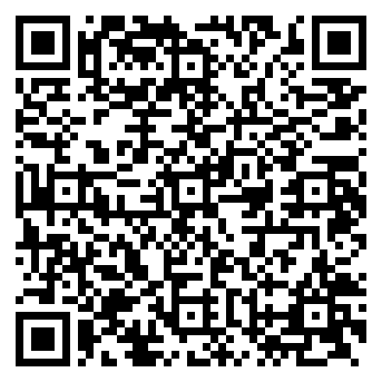
Descargue desde su celular la presentación:
Una conciencia conjunta por el bien común
Luis Arturo Penagos Londoño
Consultor Ontológico

